Slide 2


Trường Tiểu học Tân Hội A
Nhiệt liệt chào mừng
Các con học sinh
Phân môn : Kể chuyện– Lớp 1

Slide 3
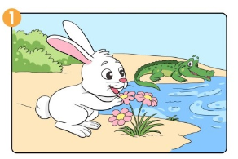
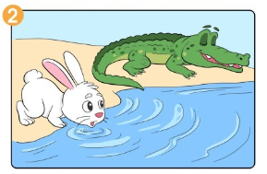
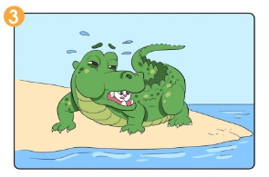
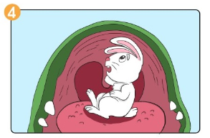
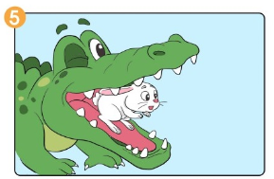
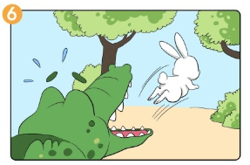
Khëi ®éng
Chú Thỏ thông minh
Khuyên: Khi gặp nguy hiểm hãy bình tĩnh, thông minh nghĩ cách cứu mình.
Kể chuyện theo nội dung tranh 1,2,3.
Kể chuyện theo nội dung tranh 4,5,6.
Câu chuyện giúp em hiểu điều gì?

Slide 4
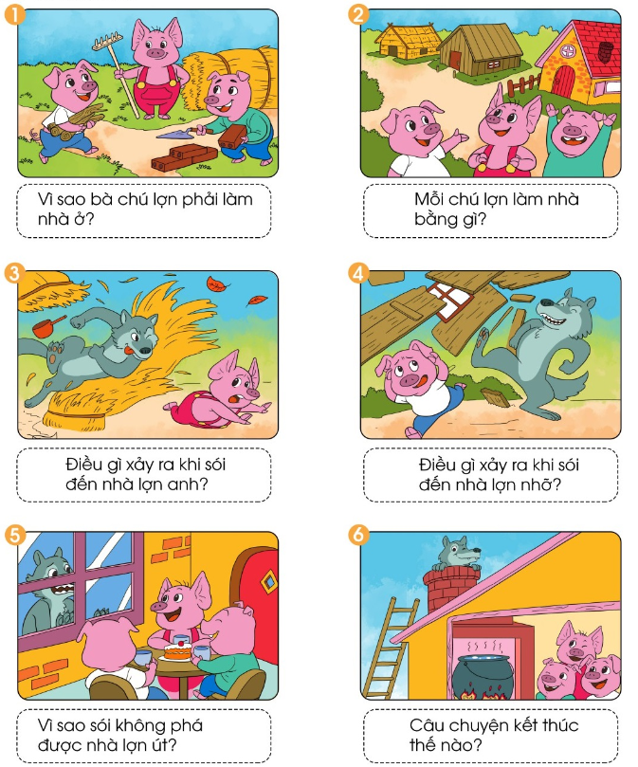
Quan sát tranh và phỏng đoán
Tên các nhân vật?
Ba anh em lợn
và một con sói
Ba chú lợn con đang làm gì? Con sói làm gì?

Slide 5
Thứ ngày tháng năm 2020
Kể chuyện
Ba chú lợn con
Bài 44:
Truyện dân gian Pháp

Slide 6
Nghe kể chuyện

Slide 8
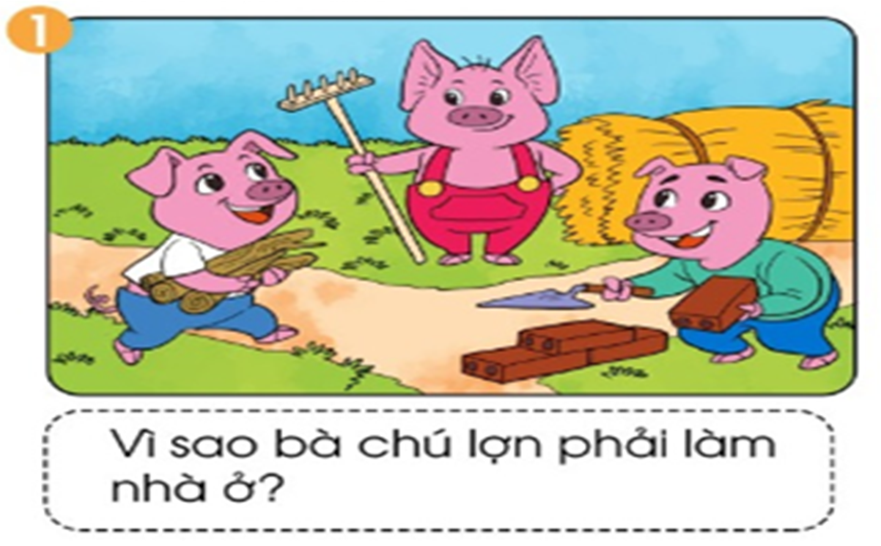
Trả lời câu hỏi theo tranh:
Ba chú lợn phải làm nhà ở vì chúng luôn bị sói rình rập.
Vì sao ba chú lợn phải làm nhà ở?

Slide 9
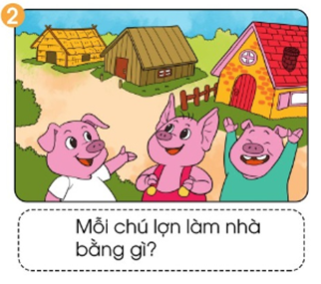
Lợn anh làm một túp lều cỏ. Lợn nhỡ dựng một căn nhà gỗ. Lợn út thì xây một ngôi nhà bằng gạch vững chắc.
Mỗi chú lợn làm nhà bằng gì?

Slide 10
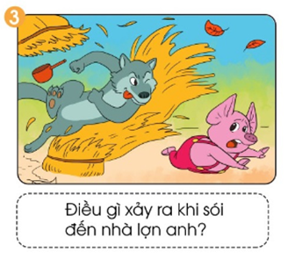
Sói cào vách lều cỏ. Lợn anh đuổi sói. Sói huých mạnh, túp lều đổ sập. Lợn anh hốt hoảng chạy sang nhà lợn nhỡ.
Điều gì xảy ra khi sói đến nhà lợn anh?

Slide 11
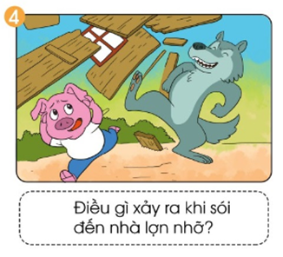
Sói mò sang căn nhà gỗ, đập cửa, hai chú lợn không mở. Sói tức giận đạp mạnh, vách nhà bung ra. Hai chú lợn vội sang nhà em út.
Điều gì xảy ra khi sói đến nhà lợn nhỡ?

Slide 12
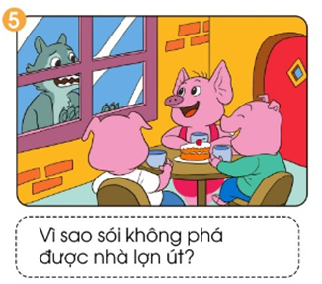
Sói lấy hết sức, lao cả thân vào, ngôi nhà gạch vẫn trơ trơ.
Nhà của lợn út làm bằng gạch rất vững chãi.
Sói có phá được nhà của lợn út không?
Vì sao sói không phá được nhà lợn út?

Slide 13
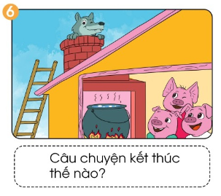
Sói không phá đổ được ngôi nhà gỗ, bèn trèo lên mái, chui vào nhà theo đường ống khói. Lợn út đã đặt dưới ống khói một thùng nước sôi. Sói rơi tõm vào thùng nước sôi. Từ đó, ba anh em lợn con sống vui vẻ, bình yên.
Câu chuyện kết thúc thế nào?

Slide 14
Trả lời câu hỏi trong nhóm bàn

Slide 15
Xung phong trả lời câu hỏi ở các tranh

Slide 16
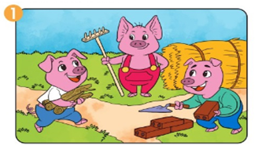
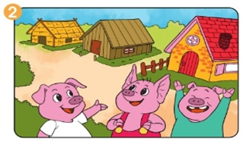
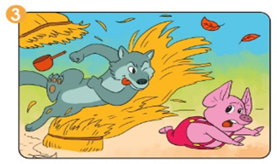
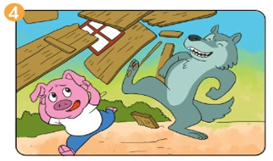
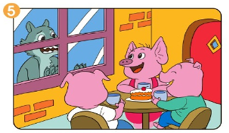
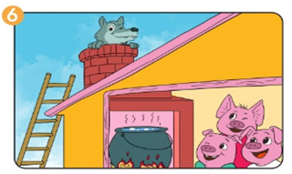
Kể chuyện theo nhóm 3

Slide 17
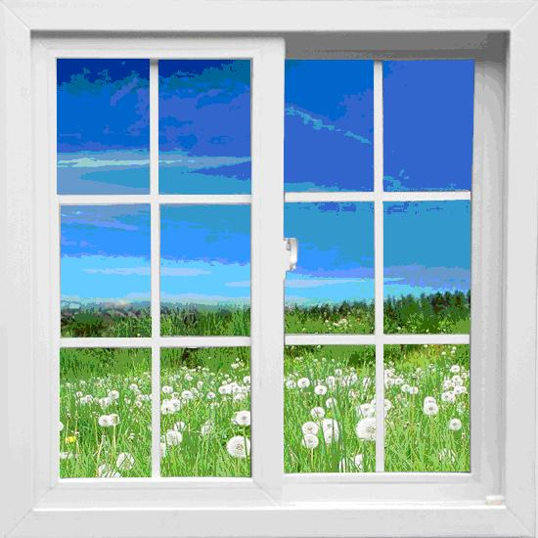
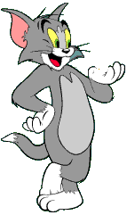

Ô CỬA BÍ MẬT
Trò chơi
1
4
2
5
3
6

Slide 18
Kể đoạn 2 câu chuyện

Slide 19
Kể đoạn 1 câu chuyện

Slide 20
Kể đoạn 5 câu chuyện

Slide 21
Kể đoạn 3 câu chuyện

Slide 22
Kể đoạn 6 câu chuyện

Slide 23
Kể đoạn 4 câu chuyện

Slide 24
Kể toàn bộ câu chuyện
Để chống được kẻ xấu, kẻ ác, cần phải thông minh và cảnh giác.
Lợn út thông minh, cẩn thận, cảnh giác và biết lo xa.
Em có nhận xét gì về chú lợn út?
Câu chuyện giúp em hiểu điều gì?

Slide 25

Củng cố

Slide 26

Dặn dò

Slide 27





Tạm biệt và
hẹn gặp lại!

Slide 28








Slide 29
